Slide 1
О животном в степях .
Очень красива степь весной . В степи, в осноном , живут грызуны: сурки, суслики, хомяки, тушканчики и другие . Многие из них зимой забираются в норки и засыпают до весны .

Slide 2
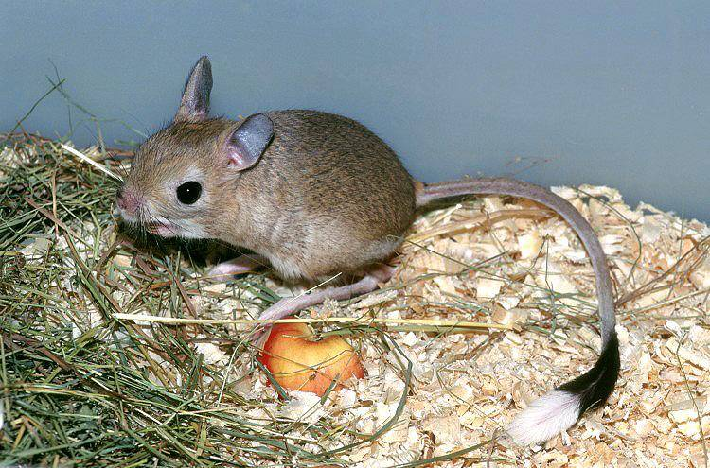
Тушканчик

Slide 3
Тушканчик.
Тушканчик – это небольшой грызун, живущий в пустынных и полупустынных и степных ландшафтах. Этот зверек напоминает мышь на тонких и длинных ногах. У него толстая, короткая, небольшая голова. На носу расположены длинные чувствительные усики. На конце длинного хвоста пушистая кисточка.
Тушканчик передвигается прыжками. В прыжках задействованы задние конечности. Хвост тушканчик использует как руль. Передние лапки тушканчика при прыжках скрещены на груди и прижаты к подбородку. Тело грызуна покрыто мягким густым мехом. Он желтовато-бурого, иногда с примесью серого оттенка.

Slide 4
Живут эти необычные существа в неглубоких, но сильно разветвленных норках с выходами. Тушканчики - это ночные животные. Они кормятся злаковыми семенами, стебельками, травой, листьями различных растений. Они любят лакомиться корешками, клубнями, луковицами степных растений, не отказываются и от насекомых. Весной рождаются малыши – до 8 штук. Новорожденных самки кормят грудным молоком. Затем постепенно переводят детенышей на взрослую пищу.

Slide 5
Зимой тушканчики впадают в неглубокую спячку. Существуют различные виды тушканчиков. Самый крупный из них – это земляной заяц. В длину его тело достигает до 30 см. Самый маленький, мелкий вид – карликовый. Длина его тела всего 5 см. Тушканчики являются очень редкими животными. Они занесены в Красную книгу.

Slide 6
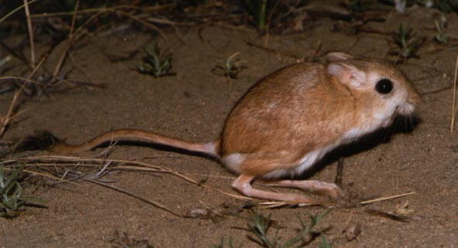
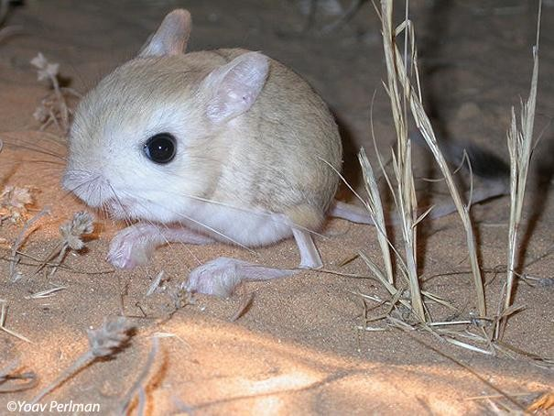

Slide 7
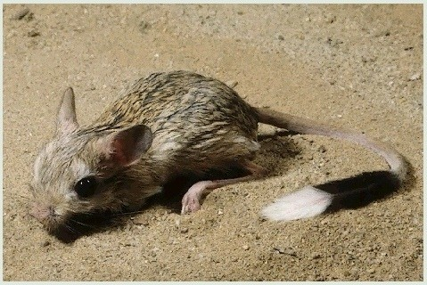
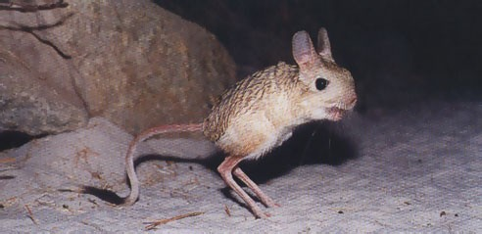

Slide 8
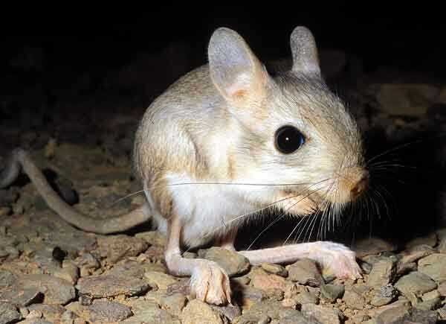

Slide 9
Литература.
Новая Иллюстрированная Энциклопедия Школьника. Интернет .

Slide 10
Работа Гыдиной Софьи. МОБУ №14 класс 4 В классный руководитель Ушакова А. Ю.

